Slide 1
Муниципальное бюджетное дошкольное образовательное учреждение детский сад № 72 «Мозаика» г. Белгорода
Нейроигры
для детей
с речевыми нарушениями
Подготовила:
Липовская С.А.,
учитель-логопед
МБДОУ д/с 72

Slide 2
Актуальность
Нарушение межполушарного взаимодействия является одной из причин нарушения внимания, проблем с координацией, недостатка развития общей и мелкой моторики, нарушения речи, а в дальнейшем чтения и письма.
Развитие межполушарных связей построено на упражнениях и играх, в ходе которых задействованы оба полушария мозга. При выполнении их образуется огромное количество нейронных связей и как следствие, повышается способность к обучению.
Помочь в развитии межполушарных связей могут нейропсихологические упражнения и игры. Они развивают и корректируют механизмы мозговой деятельности ребенка. При этом воздействие нейропсихологических упражнений и игр имеет как немедленный, так и накапливающий эффект, способствующий повышению умственной работоспособности, оптимизации интеллектуальных процессов, активизации его энергетического потенциала.

Slide 3
Нейрогимнастика необходима:
если ребёнок гиперактивный, «не слышит» взрослых, на замечания не реагирует или, наоборот, чересчур медлительный и пассивный;
заметна эмоциональная нестабильность, резкие перепады настроения;
плохо ориентируется в пространстве, не может скоординировать движения;
присутствуют навязчивые движения (почёсывания, рисует/пишет с высунутым языком, грызёт ногти и т. д.);
быстро утомляется, не может сосредоточиться на задании, тяжело осваивает чтение, грамоту и счёт;
есть проблемы с речью разной сложности;
наблюдается слабая познавательная деятельность;
- плохо развита мелкая и общая моторика и т. д.

Slide 4
На что направлены нейропсихологические игры и упражнения
Развитие концентрации внимания, умения чувствовать свое тело
Развитие памяти, мелкой и общей моторики,
умения ориентироваться в пространстве
Активизация речи
Работа над эмоциональной устойчивостью, повышением внимания

Slide 5
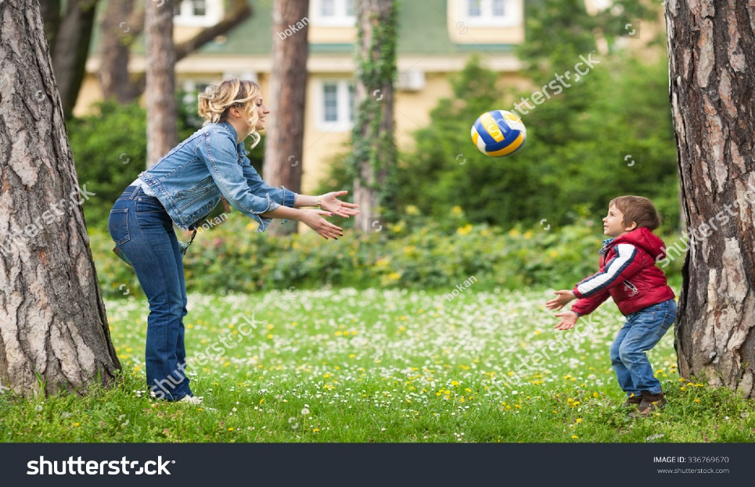
Игры очень просты и под силу любой маме:
Весёлый мяч
Игры могут быть самыми разными: кидать мяч, подбрасывать вверх, ловить, перекидывать друг другу, сбивать мишень, катать по полу, играть в футбол, забрасывать мяч в игрушечное кольцо и т. д.
Усложнение: «Ассоциация». Бросая ребенку мяч, назовите любое слово, например: «Медведь», он в свою очередь должен представить медведя и подобрать ассоциацию к слову, например «Лохматый, берлога, мед, спячка и т. д.» Возвращает мяч, называет слово (ассоциацию, и теперь ваша очередь подбирать ассоциацию к слову ребёнка.

Slide 6
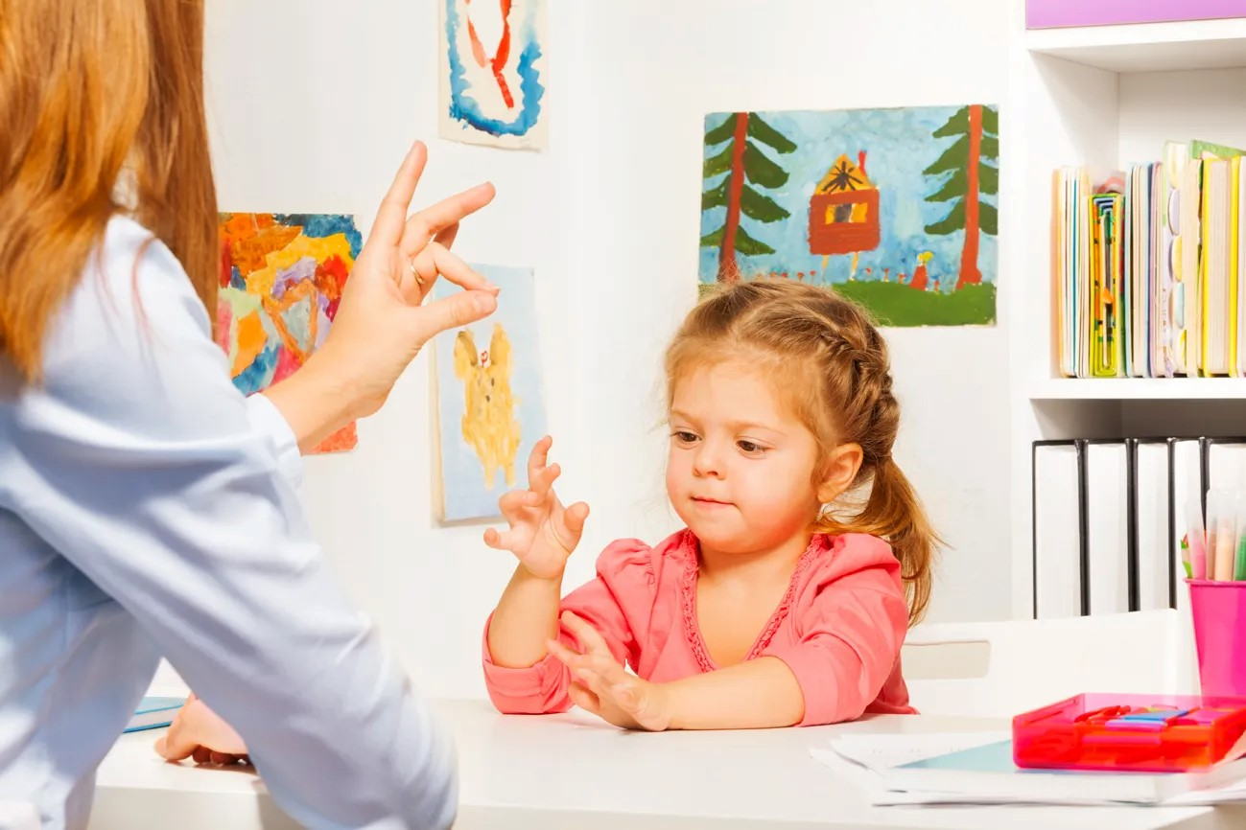
Пальчиковая гимнастика
Благодаря различным техникам пальчиковой гимнастики удаётся сделать кисть руки более гибкой.
Для детей с патологиями речи (например, задержка речевого развития, общее недоразвитие речи и т. д.) пальчиковые игры необходимы. Как правило, у таких ребят мелкая моторика плохо развита, им сложно показать даже самые простые фигуры («коза», «заяц» и т. д.).

Slide 7
Игры с шарами Су-Джок
Это колючие мячики с металлическими колечками внутри.
При прокатывании Су-Джок между ладонями происходит стимуляции точек, находящихся на ладони.
Металлические колечки надеваются и снимаются на каждый пальчик.
Такой массаж ребёнок может делать самостоятельно под присмотром взрослого.
Также можно воспользоваться шишками, каштанами, грецкими орехами.

Slide 8
Дыхательная гимнастика
Сильный речевой выдох –
залог успешной коррекции звукопроизношения.
Кроме того, дыхательная гимнастика повышает тонус деятельности мозга.
Что делать:
• пускать мыльные пузыри;
• дуть через соломинку;
• дуть на игрушечный флюгер/ветродуй;
• задувать свечки;
• сдувать бумажную салфетку или перо со стола;
• дуть на бумажные кораблики, плавающие в чаше с водой…

Slide 9
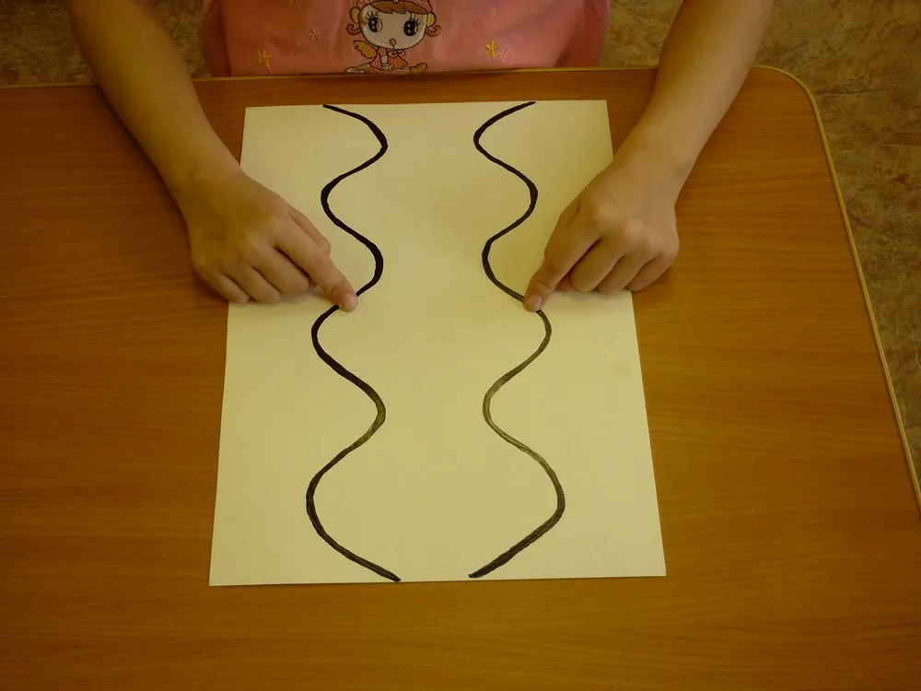
Межполушарное рисование «Двойные рисунки»
Дайте ребёнку фломастеры в обе руки и предложите обвести симметричные рисунки двумя руками. Важно, чтобы руки обводили картинку одновременно (если одна из рук остановилась, нужно этот момент проконтролировать и возобновить процесс обведения уже совместно правой и левой рукой).

Slide 10
Кинезиологические упражнения:
Они бодрят, тонизируют, буквально заставляют «напрячь мозги». Выполнять их можно вместе с детьми, потому что лишние нейронные связи взрослым тоже не помешают. Вот несколько вариантов игр.
Упражнение «Кулак – ладонь»
Положить на стол ладони. Одну – сжать в кулак, вторая – лежит на столе. Одновременно менять положение рук. Постепенно наращивать скорость выполнения упражнения.
Упражнение «Червячок в яблочке»
Дети показывают два кулачка (яблочки), на правом кулачке выставляют большой палец вверх (это червячок), затем по хлопку меняют, теперь на левом кулачке большой палец выставляют вверх, а на правом убирают. Нельзя. Чтобы два червячка встретились. Можно сопровождать стихотвореньем:
Червяк дорогу сверху вниз
В огромном яблоке прогрыз.

Slide 11
Упражнение «Класс – заяц»
Левой рукой показывать «класс», правой – «зайчика». Одновременно менять положение рук и постепенно наращивать скорость.
Упражнение «Кольцо».
По очереди и как можно более быстро перебирать пальцами обеих рук, соединяя их в кольцо с большим пальцем. Правая рука — от указательного пальца к мизинцу, а левая – от мизинца к указательному при этом проговаривая звуки, слоги или слова для автоматизации звуков. Упражнение можно повторять в прямом порядке и в обратном.
Перекрестные шаги.
Очень хорошее упражнение для развития координации движения и бинокулярного зрения, что в дальнейшем благоприятно скажется на навыках письма, чтения и слушания.
Порядок действий таков:
-ребенок встает прямо; поднимает согнутую в колене правую ногу так, будто хочет сделать шаг на месте;
- согнутую в локте левую руку тянет к правому колену;
- далее движения повторяются, но теперь к левому колену стремится правый локоть
Число повторов – от 5 до 10, в зависимости от индивидуальных способностей дошкольника. Если включить любимую музыку, поработать вместе с малышом, положительные эмоции гарантированы.

Slide 12
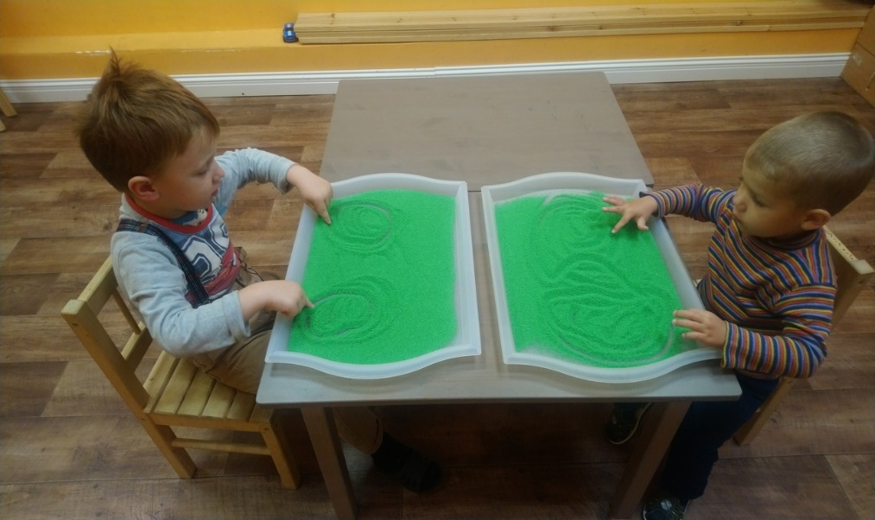
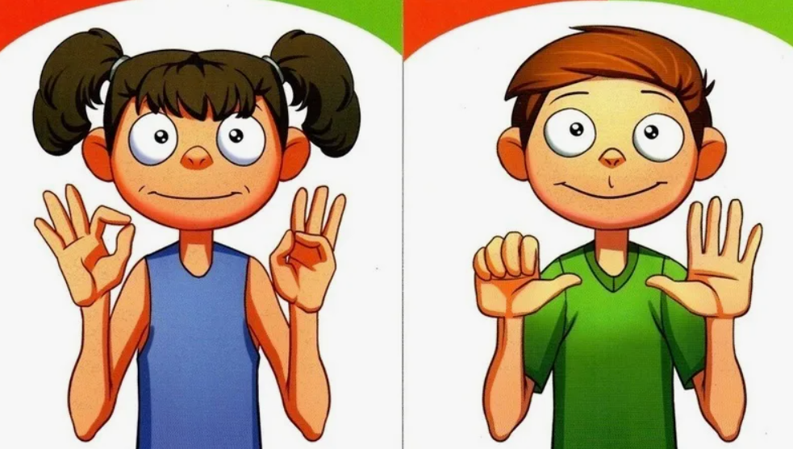
Нейропсихологические упражнения -
нейроигры –
это эффективнейшая методика, позволяющая без использования медикаментов, помочь детям при нескольких видах нарушений.

Slide 13
Успехов Вам!

